Slide 1

Тема
Развитие исследовательских
умений и навыков учащихся
на уроках математики

Slide 2
Условия формирования личного вклада педагога в развитие образования
Научно – исследовательские условия:
- изучение работ философов, психологов и педагогов развивающего
образования ( В. П. Вахтеров; Л. С. Выготский; В. В. Давыдов; А. Г. Асмолов;
В. И. Слободчиков; А. В. Хуторской; И. С. Якиманская; Л. В. Занков; и др.);
- разработка дидактических материалов для организации обучения.
2. Методические условия:
изучение передового педагогического опыта коллег;
Участие в научно-практических конференциях.
3. Организационно – педагогические условия
работа по самообразованию;
выступления на методических советах, педсоветах;
предметные курсы.

Slide 3
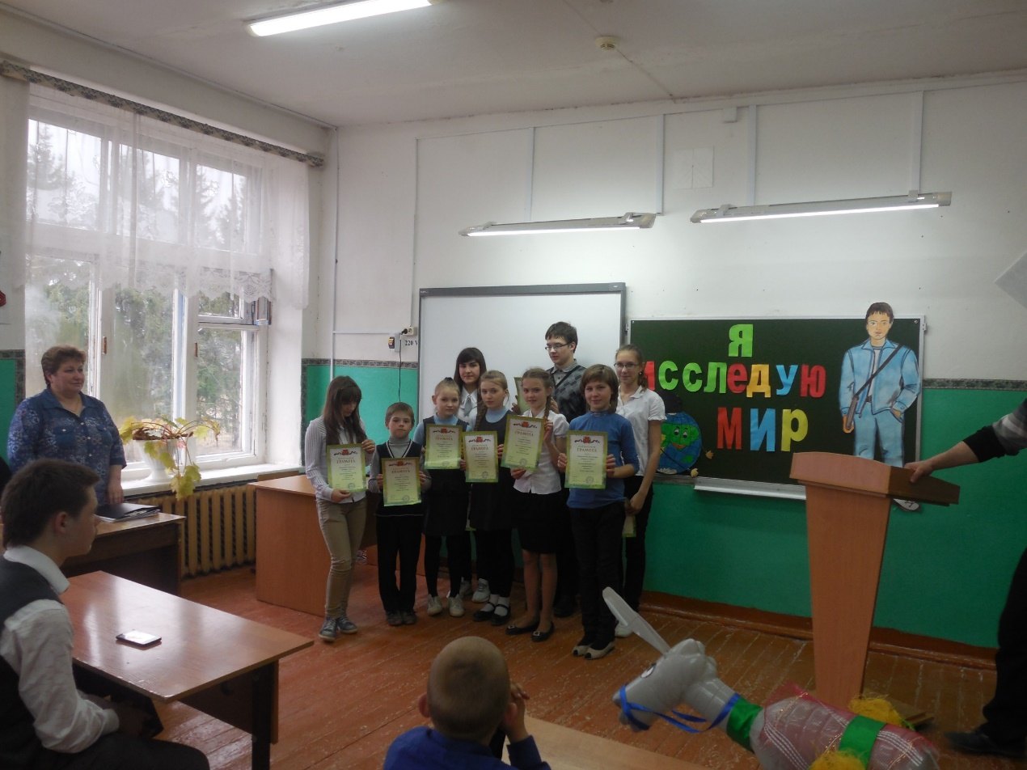
Актуальность личного вклада педагога в развитие образования
Основная задача исследовательской и проектной деятельности направлена на практическое применение предметных знаний. На современном этапе происходит перестановка акцентов с традиционных образовательных форм на сотрудничество, партнерство учителя и ученика, их совместный поиск новых комплексных знаний. Происходит овладение умениями использовать эти знания при создании своего интеллектуального продукта, востребованного профессиональным сообществом, формирование ключевых компетенций, необходимых для жизни и успешной самореализации человека в обществе, воспитание личности выпускника, готовой к жизни в высокотехнологичном конкурентном мире, важнейшими качествами которой являются инициативность, способность творчески мыслить и находить нестандартные решения, умение выбирать профессиональный путь, готовность обучаться в течение всей жизни.

Slide 4

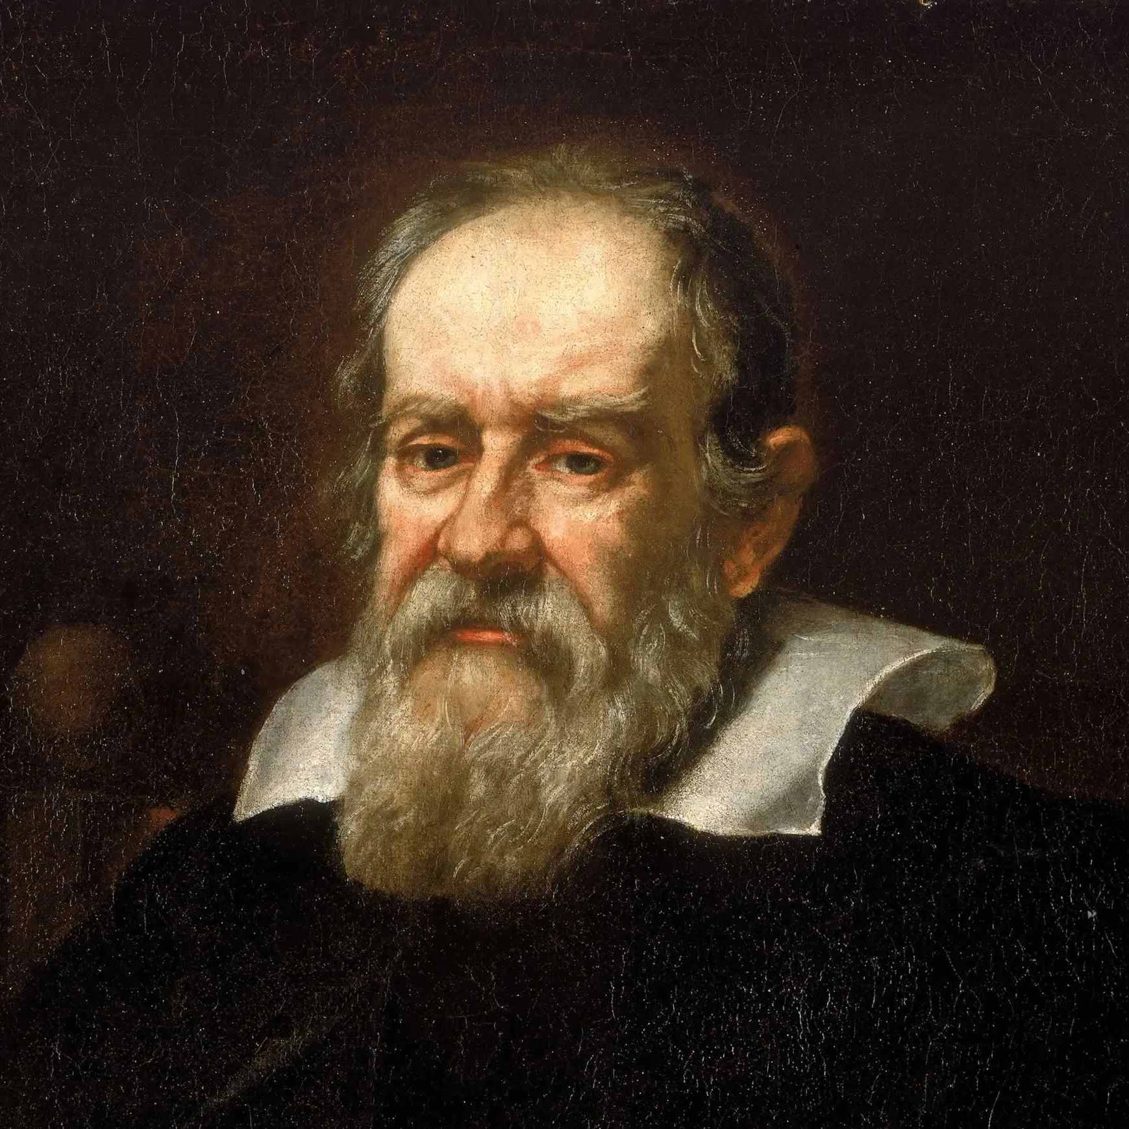
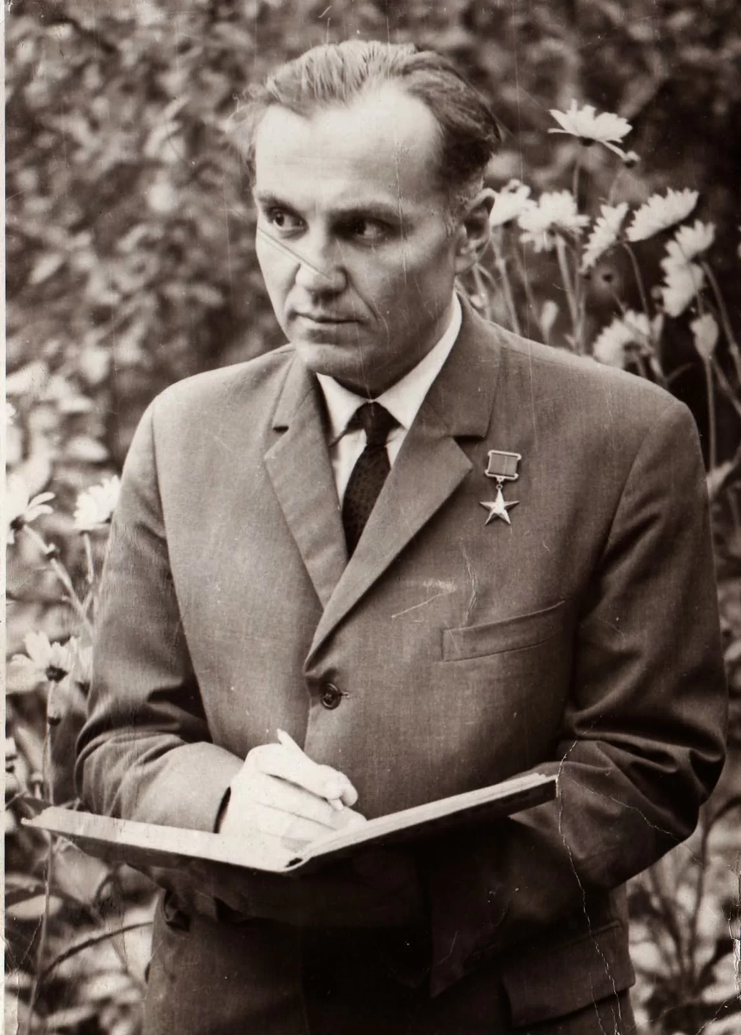
Теоретическое обоснование личного вклада педагога в развитие образования
«Расскажи и я забуду, покажи – и я запомню, дай попробовать – и я пойму» Конфуций
«Нельзя чему то научить человека, можно только помочь ему сделать для себя это открытие» Г. Галилей
«В каждом ребенке дремлет птица, которую нужно разбудить
для полета. Творчество - вот имя этой птицы». В. А. Сухомлинский

Slide 5
Цель и задачи педагогической деятельности
Цель: создание педагогических условий для развития исследовательских умений и навыков учащихся основной школы.
Задачи:
Изучить передовой опыт педагогов по теме;
Раскрыть сущность исследовательской компетенции;
Отобрать методики, способствующие развитию исследовательских умений и навыков;
Описать опыт применения метода в преподавании математики.

Slide 6
Ведущая педагогическая идея
Включение учащихся в собственный исследовательский поиск на уроках математики, а также во внеурочной деятельности через разработку системы заданий для развития исследовательских умений и навыков школьников

Slide 7
Деятельностный аспект личного вклада педагога в развитие образования
Условия реализации
Технология реализации
1. Обучение исследовательским умениям на основе программного материала.
2. Использование методов проблемного, частично-поискового, исследовательского обучения для развития мыслительных способностей учащихся.
3. Организация индивидуальной учебной деятельности.
4. Использование ИКТ И ЦОР на уроках в качестве развития познавательного интереса учащихся.
5. Мониторинг достижений обучения, уровня исследовательской компетенции учащихся.
Результат
Личность, умеющая осмысливать, оценивать предъявлять свою деятельность и ее результаты, то есть личность со сформированными в той или иной степени исследовательской, коммуникативной, личностной компетентностями, с выявленными интересами, со сформированной личностной позицией, что в конечном итоге и будет способствовать ее успешной самореализации.

Slide 8
Деятельностный аспект личного вклада педагога в развитие образования
Условия реализации
Методы
Формы
Приемы
Проблемный
Исследовательский
Частично-поисковый
Групповая
Индивидуальная
Фронтальная
Личностно-ориентированный подход
Системно-деятельностный подход
Проблемное обучение
ИКТ

Slide 9
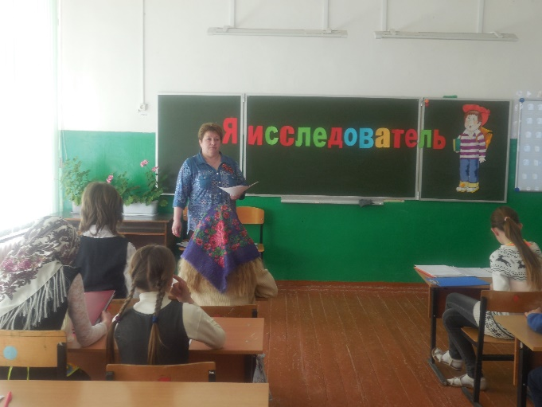
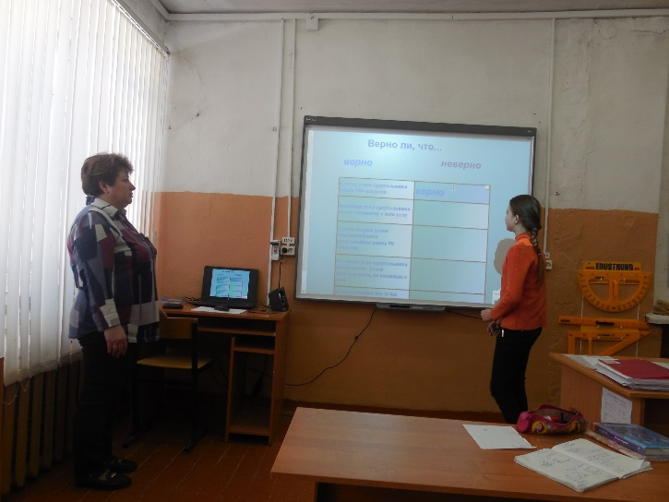
Деятельностный аспект личного вклада педагога в развитие образования
Условия реализации
Разработка уроков с применением исследовательского метода
Организация внеурочной исследовательской деятельности
Участие в научно-практических конференциях (публичная презентация работ)
Участие в конкурсах, проектах
Развитие исследовательских умений через решение практико-ориентированных задач

Slide 10
Диапазон личного вклада педагога в развитие образования и степень его новизны
Применение исследовательской деятельности в рамках предмета математики позволяет формировать умения видеть проблемы, задавать вопросы, выдвигать гипотезы, классифицировать, наблюдать, проводить эксперименты, структурировать материал, делать выводы, доказывать и защищать свои идеи, что в конечном итоге повышает мотивацию учащихся к более качественному освоению предмета
Учащиеся 5 – 7-х классов приобретают простейшие знания, умения и навыки, необходимые для выполнения исследовательской работы. Учащиеся выступают с сообщениями о происхождении того или иного математического термина, о жизни и деятельности ученых, творивших науку, об истории математических открытий, о практическом применении знаний, полученных при изучении темы
Учащиеся 8 – 9-х классов выполняют исследовательские задания творческого характера.

Slide 11
Диапазон личного вклада педагога в развитие образования и степень его новизны
Практическая работа исследовательского характера:
Построить прямоугольные треугольники с катетами 12 и 5;
6 и 8; 8 и 15 и измерить гипотенузу
Мотивирующая
задача:
Для крепления мачты нужно установить 4 троса. Один конец каждого троса должен крепиться на высоте 12 м, другой на земле на расстоянии 5 м от мачты. Хватит ли 50 м троса для крепления мачты?
Провокационный вопрос::
«В каком треугольнике, по вашему мнению, сумма внутренних углов больше, в остроугольном или тупоугольном?»
Мини-исследования:
Почему треугольник назван «треугольником»? Можно ли дать ему другое название, также связанное с его свойствами?
Как можно объяснить название «развернутый угол»?
Учебное расследование:
Может ли фигура с бесконечной площадью дать при вращении тело с конечным объемом?
«Мелкие» проблемные задания:
Выполните действия и сравните полученные результаты:…
Запишите в буквенной форме замеченное вами свойство.
Каковы допустимые значения входящих в записываемое равенство переменных?

Slide 12
Результативность профессиональной педагогической деятельности и достигнутые эффекты
Уровень мотивации к исследовательской деятельности (методика А.Реана)
1 | Включаясь в работу, надеюсь на успех.
2 | В деятельности активен.
3 | Склонен к проявлению инициативы.
4 | При выполнении ответственных заданий стараюсь по возможности найти причины отказа от них.
5 | Часто выбираю крайности: либо занижено легкие задания, либо нереально трудные.
6 | При встрече с препятствиями, как правило, не отступаю, а ищу способы их преодоления.
7 | При чередовании успехов и неудач склонен к переоценке своих успехов.
8 | Продуктивность деятельности в основном зависит от моей целеустремлённости, а не от внешнего контроля.
9 | При выполнении достаточно трудных заданий в условиях ограниченного времени результативность моей деятельности ухудшается.
10 | Я склонен проявлять настойчивость в достижении цели.
11 | Я склонен планировать свое будущее на достаточно отдаленную перспективу.
12 | Если рискую, то с умом, а не бесшабашно.
13 | Я не очень настойчив в достижении цели, особенно если отсутствует внешний контроль.
14 | Предпочитаю ставить перед собой средние по трудности или слегка завышенные, но достижимые цели.
15 | В случае неудачи при выполнении задания его притягательность для меня снижается.
16 | При чередовании успехов и неудач я больше склонен к переоценке своих неудач.
17 | Предпочитаю планировать свое будущее лишь на ближайшее время.
18 | При работе в условиях ограниченного времени результативность деятельности у меня улучшается, даже если задание достаточно трудное.
19 | В случае неудачи я, как правило, не отказываюсь от поставленной цели.
20 | Если я сам выбрал для себя задание, то в случае неудачи его притягательность только возрастает.
Если количество набранных баллов в пределах от 8 до 13, то следует считать, что мотивационный полюс не выражен. При этом, если у испытуемого 8–9 баллов – то его мотивация ближе к избеганию неудачи, если 12-13 баллов – ближе к стремлению к успеху.
Если он набирает от 14 до 20 баллов, то диагностируется мотивация на успех (надежда на успех)

Slide 13
Результативность профессиональной педагогической деятельности и достигнутые эффекты
Анкетирование обучающихся
Что даёт технология исследовательской деятельности для обучающихся? (было опрошено 8 человек (100%)
1. Повысилась самооценка, уверенность в себе. | 7
2. Стал «по-другому» смотреть на «привычные» вещи | 8
3. Нравится работа в команде | 7
4. Можно творчески подойти к делу | 8
5. Повысился интерес к предмету | 7
6. Знания стали более прочными | 6
7. Полученные знания можно применить на практике | 7
8. Урок проходит интереснее | 8
«Оценка проектно-исследовательской компетенции (сформированности УУД «Постановка и решение проблемы») в соответствии с критериями.
1). Б.У.- решение традиционных учебных задач как мини-проектов учебной деятельности— необходимого звена учебного процесса,
ориентированного на базовый уровень;
2).П.У. - решение учебных задач второго уровня, направленных на повышенный уровень,— более крупных учебных проектов,где обучающиеся уже могли бы сами ставить цели своей деятельности, активно применять свои знания по различным дисциплинам в практике, взаимодействовать друг с другом и т. д.;
3). Т.У. - решение учебных задач третьего,творческого, уровня — крупных учебных проектов. Такие проекты, скорее всего,могут быть реализованы в практическом обучении и учебном проектировании в
рамках использования собственного опыта обучающихся в осуществлении интегративной учебной и социальной деятельности.
Качество знаний обучающихся

Slide 14
Транслируемость практических достижений профессиональной деятельности педагогического работника
для использования в своих методиках
Адресная направленность
для применения при подготовке к урокам по своим предметам
Опытным педагогам
Начинающим педагогам
Педсоветы
Отчеты о работе на МС
Транслируемость опыта
Методические семинары
Открытые уроки
Конкурсы

Slide 15
Литература
1. М. Н. Арцев – Учебно-исследовательская работа учащихся //Завуч. – 2005- №5.
2. Е. В. Баранова, М. И. Зайкин – Как увлечь школьников исследовательской деятельностью// Математика в школе. – 2004- №2.
3. Брославская Т. Л. Организация учебно-исследовательской и проектной деятельности обучающихся в условиях реализации ФГОС ООО // Молодой ученый. — 2015. — №2.1. — С. 5-6.
4. Обухов, А.С. Развитие исследовательской деятельности учащихся //Народное образование. - 2004. - №2 -С.48
5. Осипова, Г.И. Опыт организации исследовательской деятельности школьников/ Г.И.Осипова. - Волгоград: Учитель, 2007. - 256с.
6. Барамзина, С. А. Учебная деятельность школьников в контексте личностно-ориентированного обучения : методическое пособие / С. А. Барамзина. – М.: Педагогика, 2016 – 85 с.
7. Антонов, Д. А. Развитие творческой активности учащихся при работе над математическим текстом : учебное пособие / Д. А. Антонов. – М.: ВЛАДОС, 2016. – 245 с.
8. Алексеев, Н. Г. Концепция развития исследовательской деятельности учащихся / Н. Г. Алексеев, А. В. Леонтович // М.: Исследовательская работа школьников. №1. - С 24 – 33.
9. http://festival.1september.ru
10. www.proshkolu.ru

